Slide 1
国立国会図書館の電子図書館事業
－デジタルコンテンツの
収集・蓄積・提供－
全国図書館大会岡山大会第１１分科会
平成18年10月27日
国立国会図書館 総務部 企画課
中山 正樹

Slide 2
目次（今日お話すること）
NDLの役割
現在のサービスメニュー
図書館資料の変化
電子図書館サービスの目標
デジタルアーカイブ
  図書等のデジタル化
  インターネット情報の収集
  デジタルデポジット
デジタルアーカイブポータル
収集・蓄積・提供のまとめ
各図書館との連携協力
コンテンツ保有機関へのお願い

Slide 3


NDLの役割
国立国会図書館 ビジョン 2004 より
国民の知的活動の成果を、印刷物からデジタル情報にいたるまで広く収集し、国民共有の情報資源を構築する
収集・保存すること
広く国民に対し図書館サービスを提供し、現在及び将来にわたり、情報資源へのアクセスを保証する
情報資源
提供可能にすること
冊子体
資料
情報
収集対象
物から情報へ

Slide 4

現在のサービスメニュー
来館者サービス
インターネットサービス
音楽・映像資料閲覧
図書・雑誌
遠隔複写申込み
蔵書目録、雑誌記事索引
NDL-OPAC
電子ジャーナル
レファレンス情報
解題情報等
ネットワーク情報提供
WARP等
電子展示会
デジタル情報閲覧
・近代デジタルライブラリ
・貴重書画像
全国公共図書館
総合目録ネットワーク
図書・雑誌
閲覧・複写申込み
レファレンス
協同データベース
国会会議録フルテキスト
他機関サービス
来館しても古い資料は原本を閲覧できるとは限らない

Slide 5
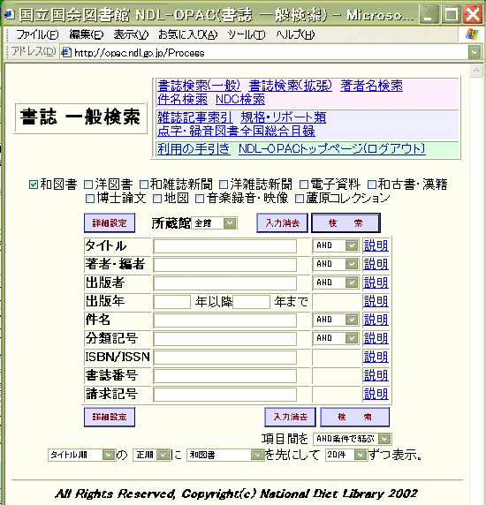
NDL-OPAC
当館所蔵資料への案内
1,483万件の基本書誌情報
（うち雑誌論文記事
716万件）
遠隔地からの複写依頼、貸借申込みなど可能
（H17年度）
複写依頼：約30万件のうち、
80%がインターネット経由。

Slide 6
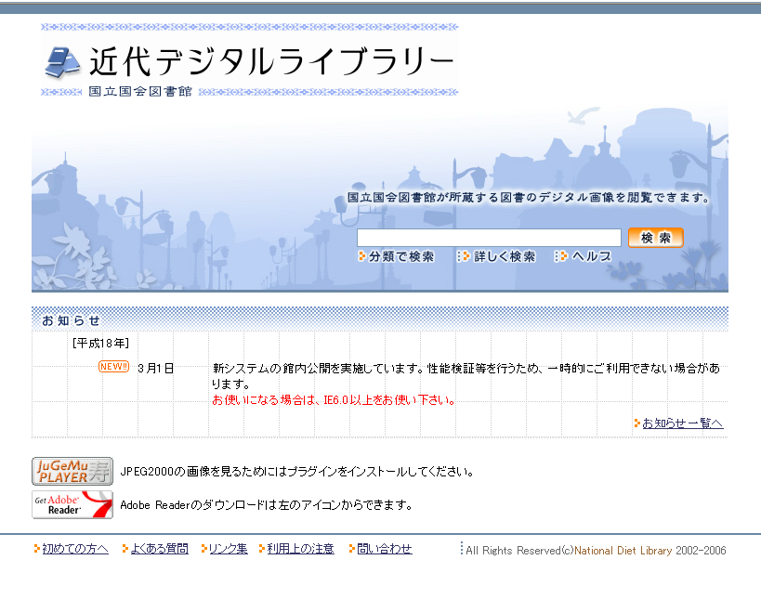
近代デジタルライブラリー
一次資料の遠隔閲覧
明治期刊行図書
  約 １３万冊
  約 １，２９０万画像
  アクセス：
  約３万件/日
  次は
  大正期 約 ９万冊
トップページ画面

Slide 7

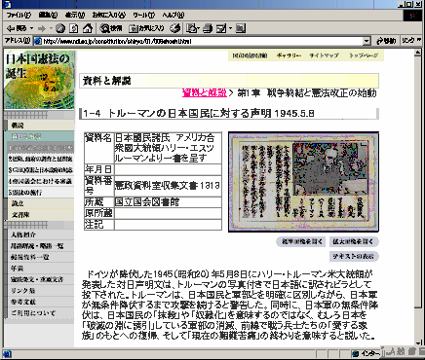

電子展示会
「日本国憲法の誕生」
「 描かれた動物・植物
-江戸時代の博物誌- 」
「近代日本人の肖像」
「絵本ギャラリー」
等々１０種

Slide 8
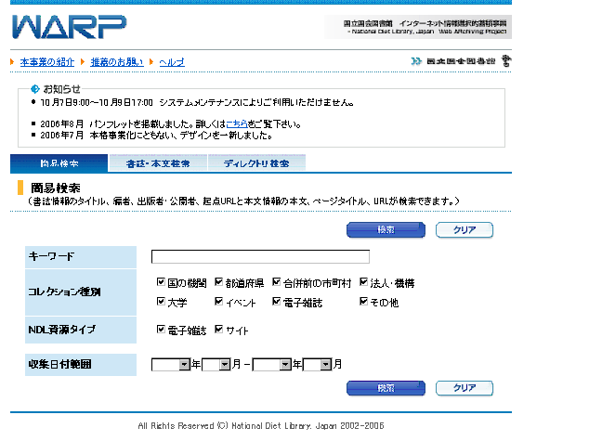
WARP （Web ARchiving Project）
インターネット資源選択的蓄積事業
電子雑誌（1,493誌）
ウェブサイト
  政府機関（37)
  協力機関（1,861)
    合併前の市町村
    法人、機構
    大学
    イベント

Slide 9
図書館資料の変化
主張・表現の発表形態の変化
  本、雑誌、新聞…→WWW、メルマガ、Blog、リポジトリ…
媒体の変化、粒度の変化
  本、雑誌、論文集…→電子ジャーナル、電子書籍…
  →論文、記事単位
評価形態の変化
  出版社、査読→個人…
→ 情報流通形態が変容してきた

Slide 10
情報の流通形態
冊子体
冊子体として発行されなくなった書籍類も多くなってきた
パッケージ
（DVD、CD等）
ウェブ情報
（表層ウェブ）
167TB
有用な情報は深層ウェブに多い
ウェブ情報
（深層ウェブ）
・デジタルアーカイブ
・データベース
平均余命は44日
92,000TB
検索ロボットでのアクセスが困難

Slide 11
紙からWebに切り替わった雑誌タイトル
（ＮＤＬ所蔵国内逐次刊行物 300タイトル以上） 2006.8
GS news， Omron technics， アジア経済資料月報， 関税局報， 気象研究所ニュース， 京都市公報， 近畿財務局調査月報， くらしと保険， 経営学・会計学・商学研究年報， 慶應義塾大学報， 神戸市公報， 産業経済インデックス， 塩野義研究所年報， 静岡大学工学部研究報告， 需要者， 証券業報， 伸銅月報， 住友信託銀行調査月報， 石灰， 全国信託財産調， 中小企業調査月報， 通商弘報， 東京都中央卸売市場月報， 東京都中央卸売市場月報， 統計かなざわ， としょかん， 図書館の窓， 統計月報， 名古屋市公報， 西日本海況旬報， びぶろす， 古河電工時報， 月刊統計資料， Spazio， 国立大学協会会報， 協力だより， つくばね， 放影研ニューズレター， 藤女子大学・藤女子短期大学図書館だより， 埼玉医科大学雑誌， Sun power， 証券金融， 市場月報， 職業安定業務月報， 東京室月報， 図書館だより， 立教大学社会福祉ニュース， 次代， 広報通信， アゴラ， 農林水産図書資料月報， Library news， 自動車数調， 青果物流通統計旬報， 海外子女教育研究， 大正製薬研究所報告， 衛生京都， 林産試だより， Kinoline， 書林， とい， JETRO技術情報， 科学技術振興調整費ニュース， 熊本大学学報， テキスタイル&ファッション， ワイス経済環境予測， 人文社会科学論集， Wacoal news， 横浜港統計速報， 衛研技術情報， 楷， The Plaza， 教育方法研究学会誌， 管内経済情勢報告， 植物検疫統計， 水路部観測報告， 日本経済を中心とする国際比較統計， 近畿財政経済統計年報， 市町村財政概要， 田子の浦港港湾統計年報， 和歌山県鉱工業生産指数， 富山市民所得， 経営・経済動向調査， 国際エネルギ-動向分析， 旭川医科大学学術雑誌目録， 研究成果報告書， 国有林野事業統計書， 国内誌エネルギー関連記事一覧， 省エネルギー情報ガイドブック， Design scene， 東北大学附属図書館医学分館逐次刊行物受入目録， 市町村税務概要， 工業統計調査結果速報， “都市開発・地域開発， 環境・公害関係インデックス”， 札幌市中央卸売市場年報， 土木年報， 埼玉県蚕糸業統計， 東京都債一覧表， 労働年報， 福岡県鉱工業指数， 佐賀県の工業， 宮城県公害資料， 山口県地価調査， 鹿児島県の結核， 統計たま， 都政モニターアンケート集計結果報告書， 千葉県港湾統計年報， 月報， 東京都中央卸売市場日報， 週刊とちょう， 市川ジャーナル， けんせつ局報， 統計からみた茨城， 年報， 国債便覧， むろらんの環境， 札幌市中央卸売市場年報， 統計しき， 土佐の自然， Letter HAGRES， 消防防災年報， 青森県森林資源統計書， 日本海漁場海況速報， 出納事務の概要， 土地改良区名簿， 米沢市の工業， すだち， 中小企業情報なごや， 川口市統計書， ILOジャーナル， 柏市統計書， 生命保険事業概況速報， 統計ぐんま， 郵政行政統計年報， RCAST journal， 消防防災年報， 特定サービス産業実態調査結果表， 計量業務概要， 信越郵政局統計年報， 山梨県の水道， 市場月報， とやま経済月報， 統計させぼ， 郵政行政統計年報， うわじま市議会だより， おが市議会だより， 水路部観測報告， AVIRG会報， 長岡技術科学大学体育・保健センタ-年報， 広島県立文書館事業年報， JCER paper， 子ども家庭福祉情報， Labeam， 社会福祉概要， 境港市議会会議録， 回路配置利用権登録センター年報， 下水道事業概要， みえの本， 中小企業退職金共済事業概況， ふれあいGifuろうどう， 大阪大学附属図書館年次報告， 図書館資料じょうほう， くまがや市議会だより， Break through， センターニュース， かながわの情報公開・個人情報保護， 石油統計速報， 石川県学校基本調査， さかいで市議会だより， 事業年報， 界面活性剤等一覧表， 神奈川主要経済指標， 溶接だより技術がいど， 帯広畜産大学学術研究報告， 自然環境保全地域等指定一覧， 業務統計資料集， とうけい， 豊泉， 保健年報， 流れ， 大分医科大学研究業績目録， 修学旅行新聞， 学校保健要覧， ろうどう宮城， 都内経済成長率の予測， 大阪証券取引所日報， 長野県公共図書館概況， 技術と社会， ドイチャーマルクト， 公共用水域及び地下水の水質調査結果， 青森県保健統計年報， レスピラトリ・ケアニュース， 経済労働行政の概要， 江刺市議会会議録， 台湾月報， Reference review， AJECデ-タファイル， 国際化時代の畜産技術協力， Ehime technical information， 保健統計年報， 県教委だより， 東京三菱レビュー， 長野県の生涯学習， Matrix news， 管内貿易概況， Softnomics， Nextage， アジア文学， 消防防災年報， 統計資料， 長野県総合教育センター所報， 区市町村男女平等施策推進状況調査， 統計月報， 気候変動監視レポート， 特色ある学校， 事業概要， OECD政策フォーカス， 名証統計月報， 大阪労働， 日本プログラム学会論文誌， 尼崎市の人口， OECD Tokyo Centre news， The Eiken times， 神戸市の推計人口， おおさかの家計， 東商エコ・ショップディレクトリー， 教育広報えひめ， 日衛連news， 草原考古通信， 宮古の水産， 東京管区調査研究会誌， 日農工情報， 高齢者に係る施策の概要， 草思， μ technology business， 武田研究業績集， 東海大学福岡短期大学紀要， 多摩地域資料情報月報， 中小企業の景気動向， 総務省統計局刊行物一覧， ブランドモール， 八戸市議会会議録， L‘espace Tokyo， とやま経済月報， 弘前大学医学部保健学科紀要， 農林水産だより， 吾妻農業総合事務所事業実績， 事業年報， 滋賀大学月報， 一橋大学附属図書館概要 など

Slide 12
電子図書館サービスの目標
国のデジタルアーカイブの重要拠点となる
日本のデジタル情報全体へのナビゲーション総合サイトを構築する
アクションプラン
① デジタル･アーカイブの構築
NDL所蔵の資料の電子化の推進
  図書等のデジタル化
インターネット情報資源の収集と保存
  Webアーカイブとデジタル・デポジット
  長期保存対策
② 情報資源に関する情報の充実
レファレンス情報、解題情報、統制語辞書類
③ デジタル･アーカイブのポータル機能
デジタルアーカイブの統合検索、ワンストップナビゲーション

Slide 13







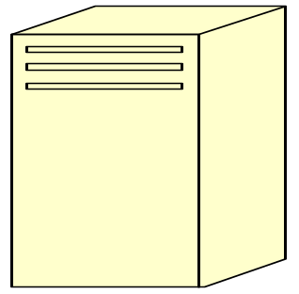




所蔵資料のデジタル化の目的
資料閲覧の利便性の向上のため
原資料保存のため
国立国会図書館(NDL)
劣化資料
東京本館
関西館
東京本館 所蔵資料
デジタル化
関西館 所蔵資料
東京本館利用者
関西館利用者
電子データの状態で保存
国際子ども図書館
電子化された所蔵資料
国全体のデジタルコレクション構築のため
子ども図書館所蔵資料
・・・分野
・・・時代
国際子ども 図書館利用者
博物館・美術館
大正時代
NDL
博物館・美術館
・・・
明治時代
NDL
博物館・美術館
・・・
NDL
博物館・美術館
・・・
NDL
大学図書館
公文書館
海外
大学図書館
・・・・
自宅
会社
公文書館
大学図書館
公文書館
大学図書館
公文書館
資料へのアクセス

Slide 14
インターネット情報の収集（概念図）
相互ハイパーリンク
表層ウェブ
←
公共性の高い機関のサイト等を優先的に収集
（ウェブアーカイブ）
（ＷＡＲＰ）
→
深層ウェブ
機械的アクセス困難：
ID,PW
データベース、等
（書籍を収集するのと同様）
個別著作を選択的に収集（デジタルデポジット）
（電子雑誌、電子書籍等）
日本のウェブ情報資源

Slide 15
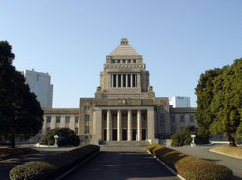


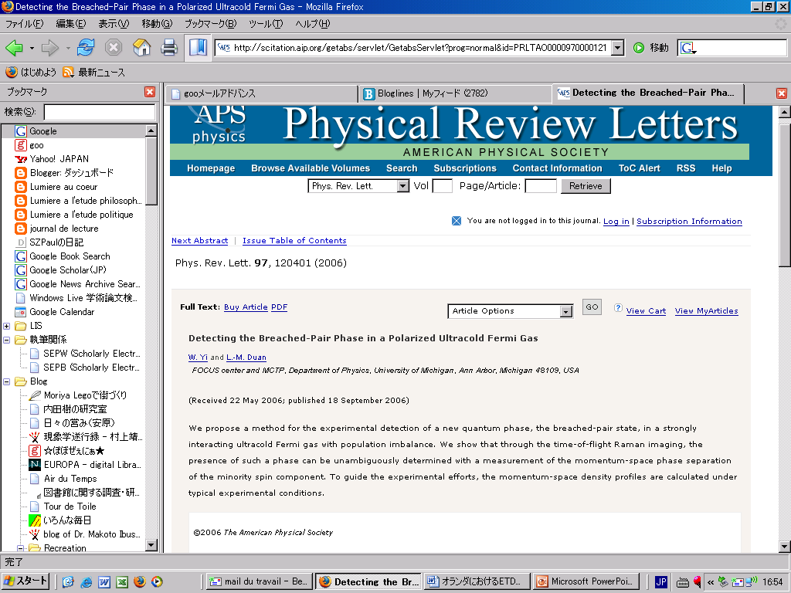
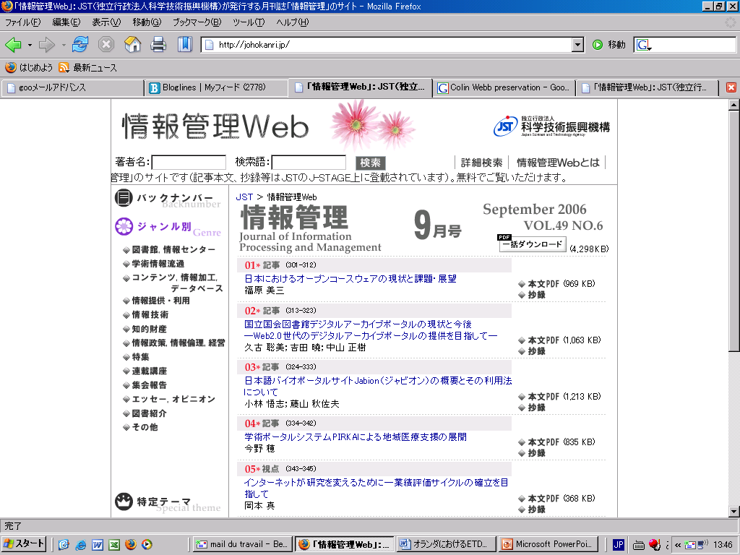

デジタルデポジット
政府等の公共機関のデジタル著作物を、ウェブクロール等により収集
デジタル著作物を選択的に収集し、組織化する
・ 表層ウェブ・深層ウェブに存在
・諸機関がローカルに保有）
出版社が有している電子ジャーナル及びe-Books等を、収集。
NDLで長期保存
デジタル形式でしか存在していない著作物を、ウェブクロール及び著作者が送信により、収集。

Slide 16
デジタルアーカイブポータル
目的
  国のデジタル情報全体へのナビゲーションとしての総合的なポータルサイトの提供
    当館が保有するデジタルコンテンツ
    広くデジタルコンテンツを作成し提供する機関と協力・連携
目標
  ワンストップで的確に閲覧利用
  様々な利用者、利用形態でのニーズに対応
  紙媒体等の情報資源に関しても所蔵情報へ案内
デジタルコンテンツも
含めた目録検索と
コンテンツの閲覧
デジタルコンテンツ
の目録
冊子体資料等
の目録
デジタルアーカイブ
ポータル
システム連携のための共通インターフェース
NDL
デジタルアーカイブ
各機関デジタルアーカイブ
NDL
蔵書目録
各機関
蔵書目録
NDL
デジタルアーカイブ
共通のメタデータ提供機能
NDL
蔵書目録
各機関デジタルアーカイブ
各機関
蔵書目録
デジタルコンテンツの目録、冊子体資料等の目録 → デジタルコンテンツを含めた目録

Slide 17
所在場所を意識せずワンストップで一次情報へ
夏目漱石の坊ちゃんを読みたい。。
検索エンジン
ユーザ
NDL-OPAC
NDL
デジタルアーカイブ
NDLデジタルアーカイブ
NDL蔵書目録
A機関OPAC
D機関
デジタルアーカイブ
A機関蔵書目録
C機関デジタルアーカイブ
ユーザ
B機関蔵書目録
D機関デジタルアーカイブ
NDLデジタルアーカイブ
ポータル

Slide 18
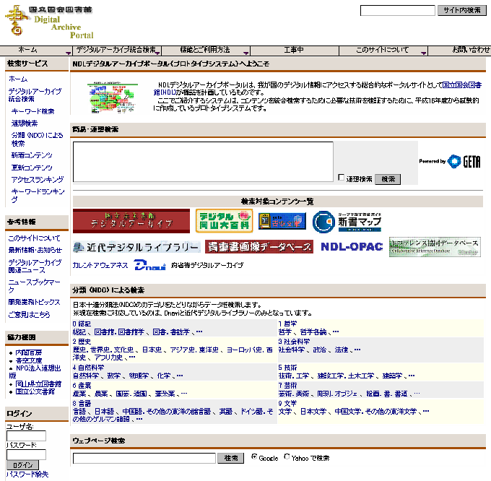
NDLデジタルアーカイブポータル
（プロトタイプシステム）
キーワード検索窓
各検索機能へのリンク
各検索機能へのリンク
サイト説明文書
お知らせ
ニュース
NDC分類によるカテゴリのリンク
http://www.dap.ndl.go.jp

Slide 19










実装イメージ（平成18年3月現在）
有用サイト情報
刊行物、書物、貴重書
全分野
NDLカレント
アウェアネス
府省等
デジタル
アーカイブ
郷土資料
NDL蔵書目録
(和図書・和雑誌)
NDL貴重書
サンプル
NDL
雑誌記事索引
NDL
プランゲ文庫
共通のメタデータ記述要素・通信プロトコル
他サービスプロバイダ
サービス
プロバイダ
ポータルGUI機能
統制語
辞書
メタデータ
DB
ユーザ
NDLデジタルアーカイブポータル(プロトタイプシステム)

Slide 20
統合検索の仕組み
近代デジタルライブラリー
予め収集した
メタデータ
青空文庫
貴重書画像DB
予め収集した
メタデータの
検索
OAI-PMH,
SRW,RSS
…
新書マップ
デジタル岡山大百科
統合検索
NDL蔵書目録
(国内刊行単行資料
国内刊行逐次刊行資料)
横断検索
検索結果の統合
一元的表示
NDLプランゲ文庫
雑誌記事索引
国立公文書館
デジタルアーカイブ
SRW,Z39.50
※横断検索には時間を要する
統制語辞書

Slide 21
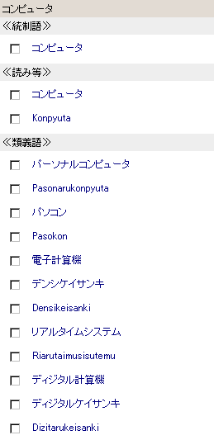
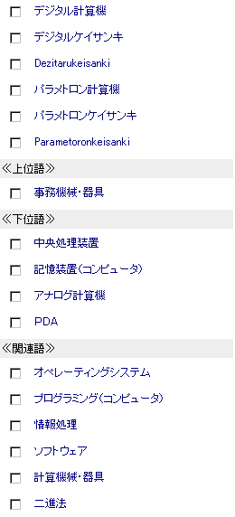
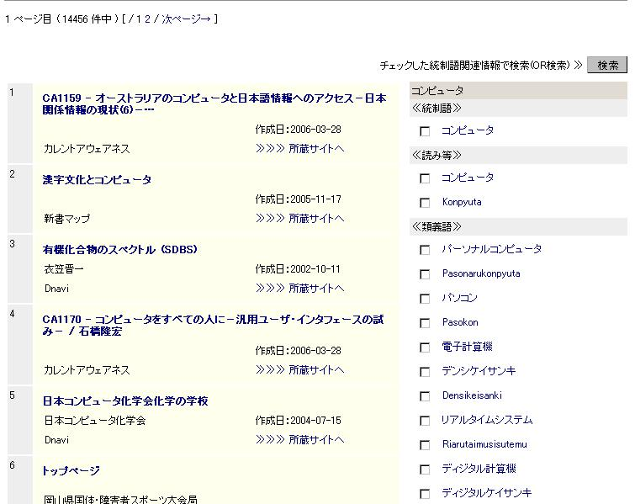
辞書による検索事例
・検索対象の絞込み
・検索対象の拡大
キーワードによる検索
結果の語群から辞書検索
現在は典拠データを活用
  NDL固有名件名典拠
  NDL著者名典拠
  NDL普通件名典拠(NDLSH)
統制語
類義語
上位語
下位語

Slide 22
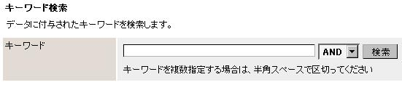
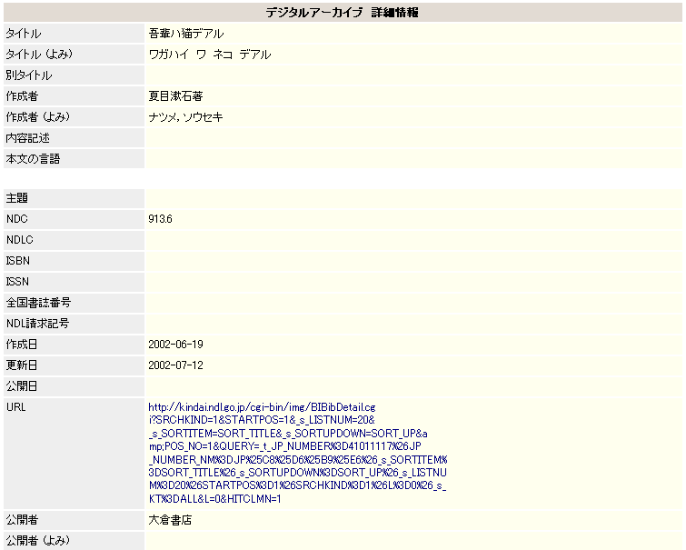
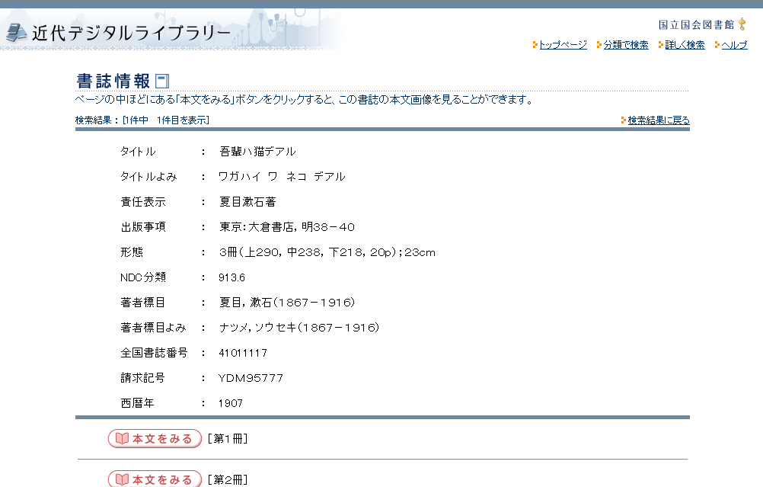
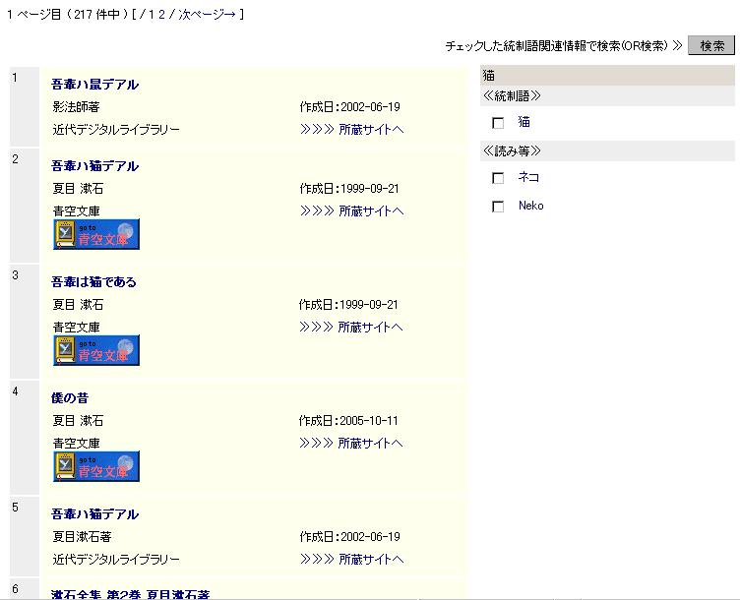
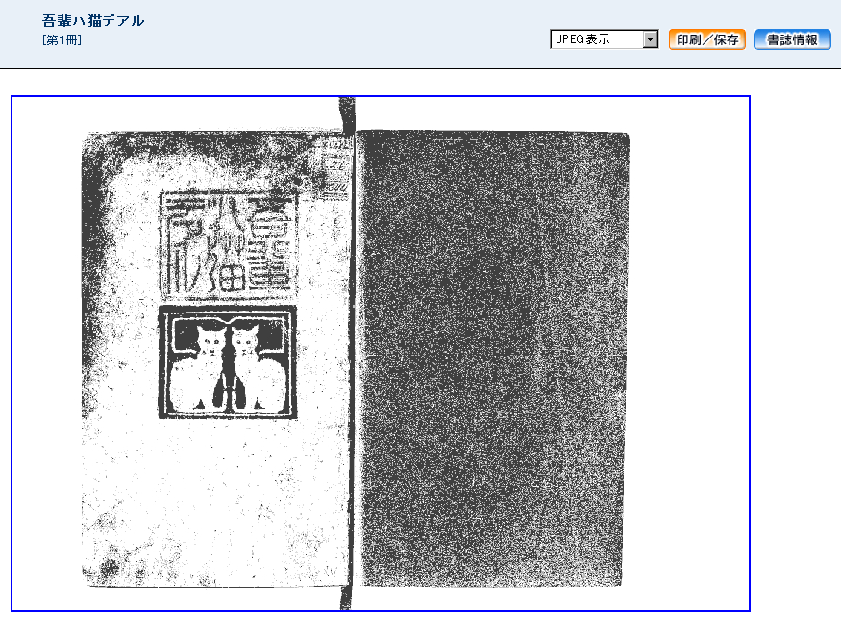
NDL-OPACと近代デジタルライブラリ
の統合検索の実装事例
NDL－OPACでの
利用者認証を経由
していないため
申込みへは遷移できない
ポータル
NDL-OPAC
キーワード検索
書誌詳細（NDL蔵書）
NDL-OPACでの書誌詳細
閲覧・複写申込み
検索結果一覧
×
NDL蔵書
NDL-OPACへのリンク
近代デジタルライブラリへのリンク
近代デジタルライブラリ
青空文庫
近代デジタルライブラリ
書誌詳細（近デジ蔵書）
近代デジタルライブラリでの書誌詳細
NDL-OPACが
非稼動の時間も
利用可
近代デジタルライブラリへのリンク
NDL蔵書目録の検索結果で、近代デジタルライブラリにある場合、リンクを表示

Slide 23
デジタルコンテンツの収集・組織化
及び提供機能の概念
ユーザ
NDL蔵書
NDL
蔵書目録
デジタル化
組織化
・メタデータ付与
NDL
デジタル
アーカイブ
ポータル
・一つの窓口で
・その場で一次情報へナビゲート
収 集
・ウェブアーカイブ
・デジタルデポジット
・特定分野のナショナルデジタルアーカイブの検索機能を提供
ボーンデジタル
検索エンジン
・各機関アーカイブ
・各機関レポジトリ
・蔵書目録（OPAC）
・他機関
・専門ポータル
・全てを集めることは困難
・すぐに提供できるとは限らない
NDLはコンテンツホルダーに対して
・デジタル化支援
・メタデータ付与支援
・コンテンツの長期保存
・統合検索
冊子体
資料
各機関
ウェブ
ページ
検索エンジンでは、データベース内のコンテンツは困難
メタデータの付与ルールは？

Slide 24
デジタルコンテンツの収集・蓄積・提供のまとめ
収集・蓄積（情報の利用を将来に亘って保証するために）
  消えてしまう前に、デジタルコンテンツを収集
  収集したデジタルコンテンツを将来に亘って利用できる形で保存
  ロングテールの情報を含めたナショナルデジタルコレクションの構築
提供（Web2.0世代の情報提供を目指して）
  デジタルコンテンツの統合検索は、メタデータの収集、横断検索もしくは、ウェブシステム連携で
  直感的な操作による検索
  シングルソース・マルチユースの統合検索
  利用者の特性や、利用環境に応じた情報の検索→マイポータル機能
  利用者も含めたCGM（Q&Aサイト、ユーザレビュー、ソーシャルブックマーク、Wiki等）での集合知の活用
  辞書を活用したセマンティックウェブ技術の適用

Slide 25
デジタルコンテンツの利用促進に向けた
各図書館との連携協力
各図書館のDBとの連携
  郷土資料等のデジタル化とDB提供
  各図書館のDBに標準的な連携機能の実装
    横断検索（Z39.50、SRU/SOAP、OpenSearch）、メタデータハーベスト（OAI-PMH、RSS)の機能を実装
    メタデータ記述要素（ RSSレベル、ダブリンコアベース、MODSベース）
地域情報ハブとしての図書館との連携
  全国規模での図書館情報の共有利用
    蔵書目録（総合目録ネットワークシステム）、レファレンス事例（レファレンス協同データベース）に加えて、デジタルコンテンツも
  プロトタイプで、デジタル岡山大百科を横断検索

Slide 26
コンテンツ保有機関へのお願い
将来の利用者のために
コンテンツ保有機関にお願いしたいこと
ウェブサイトで公開しているコンテンツの収集許諾
インターネット情報の収集・保存
コンテンツのロボットでの収集、
もしくは、ファイル受付
データベース内で公開しているコンテンツの収集許諾
現在の利用者のために
ある程度組織化されたメタデータの提供
ポータルでの統合検索
ウェブサイト及び
データベース内コンテンツの
メタデータの収集もしくは横断検索
メタデータ提供のための標準的なインターフェースの実装
サイト内、データベース内で公開しているコンテンツのメタデータの収集もしくは横断検索の許諾

Slide 27
ご清聴ありがとうございました
国立国会図書館: http://www.ndl.go.jp
デジタルアーカイブポータル: http://www.dap.ndl.go.jp
国立国会図書館デジタルアーカイブポータルの現状と今後
(情報管理,Vol.49 (2006) No.6 pp.313-323)
ご意見・ご感想はこちらへ… dap-info2@ndl.go.jp

Slide 29
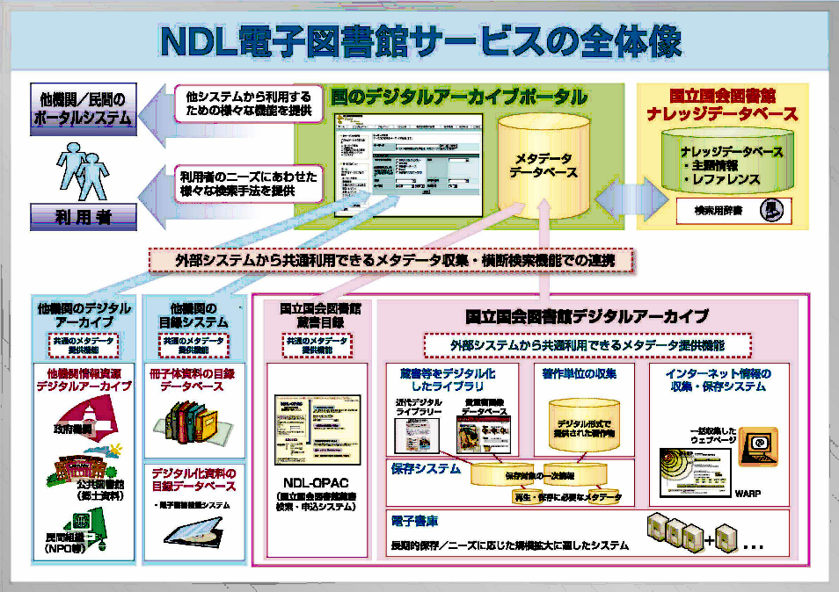
参考資料

Slide 30
どの形式のコンテンツを収集・保存すべきか？
利用者が必要とするコンテンツはどの形式か？
参考資料
Word文書等
利用者への提供
・利用者の特性
・利用環境の特性
情報
冊子体
シングルソース
マルチユース
原本
（マスター）
パッケージ
（DVD、CD等）
・利用者が必要なコンテンツの形態は？
ウェブ情報
・ｈｔｍｌ,xhtml
・ｐｄｆ
・動画(mpg2,…)
・画像(jpeg,jpeg2000,…)
・音声(mp3,aac,…)
・各種電子書籍
フォーマット(text,)
今後はXMLベース？
長期保存対策
・マイグレーション
・エミュレーション
収集
・ウェブアーカイブ
・デジタルデポジット
どれを収集･保存すべきか
・媒体が劣化してしまったら
・読むソフトが使えなくなったら

Slide 31
デジタルアーカイブシステムのイメージ
参考資料
デジタル化した図書館資料、インターネット情報（ウェブサイト、電子雑誌・論文・書籍等）、CD・DVDなどのパッケージ系電子出版物…多種多様なデジタルコンテンツを受入れ、収集コストを縮減。
受入れたデジタルコンテンツに各種メタデータを付与、管理することでデジタル文化遺産の半永久的な保存と利用を保証。
他機関のデジタルコンテンツと連携
デジタルアーカイブポータル
○受入システム
○保存システム
○提供システム
NDLが所蔵するデジタルコンテンツを一元的に蓄積し、運用コストを大幅に削減。収集計画に基づく年度毎の拡張による規模の最適化。メーカーに依存しないストレージシステム。
国際標準のデータ交換プロトコルを実装し、NDLと他機関のデジタルコンテンツの統合検索を可能にする。利用の高度化を実現。
○電子書庫システム
デジタル情報長期保存の国際標準（OAIS）準拠

Slide 32
ナショナルデジタルコレクションの構築と提供
＜業種・業態を越えた分散アーカイブの統合利用環境＞
参考資料
中央省庁
大学等
地方公共団体
民間・個人
自然科学・科学技術
現在のユーザ
社会科学
NDL
デジタルアーカイブ
ポータル
芸術・人文
政治・経済
趣味・エンターテイメント
NDL
デジタルアーカイブ
提供条件に従って
キッズ
ウェブアーカイブ
コンテンツ
e-GOV
学術ポータル
地域
情報ハブ
電子書籍出版社
ポータル
各種
ポータル
デジタル化
コンテンツ
将来のユーザ
商用検索エンジン
（表層ウェブ）
冊子体
資料
納本
冊子体

Slide 33
所在や資料の形式を問わないワンストップサービス
＜シングルソースマルチユースの統合検索＞
参考資料
『書誌的記録の機能要件
（Functional Requirements for Bibliographic Records：FRBR）』
モデルに基づいた資源の管理
ワンストップ
サービス
ユーザ
メタデータ検索
著作の発見
(Find)
著作メタデータ
（work）
・書誌情報（記述メタデータ）
・言語、利用対象者
・表現形式（冊子体、テキスト、動画、静止画、音声）
表現形の識別
(Identify)
表現形メタデータ
（Expression）
・デジタル化形式（text、html、PDF、XMDF、eBook形式、MP3、AAC、WMA形式）、アクセス条件
・所在場所
実現形の選択
(Select)
実現形メタデータ
（Manifestation）
個別資料（Item）
単行本・文庫本
個別資料（Item）
ウェブ情報
・ｈｔｍｌ,xhtml
・ｐｄｆ
・動画(mpg2,…)
・画像(jpeg,jpeg2000,…)
・音声(mp3,aac,…)
・各種電子書籍
フォーマット(text,)
個別資料の入手
(Obtain)
個別資料（Item）
パッケージ
（DVD、CD等）
【参照】利用者の特性と環境に応じたリソース選択のためのメタデータスキーマモデル（両角彩子,杉本重雄）
http://www.dl.slis.tsukuba.ac.jp/DLjournal/No_29/2-moro/2-moro.html

Slide 34
利用者の特性や環境に応じた情報の選択
＜マイポータル機能＞
参考資料
利用環境の制約等
・利用場所、利用機器、通信速度、利用時間等
利用環境属性
（Context）
メタデータ検索
著作の発見
(Find)
著作
（work）
利用環境特性の提示
表現形の識別
(Identify)
表現形
（Expression）
ユーザ
実現形の選択
(Select)
実現形
（Manifestation）
利用者特性の提示
所蔵サイト
個別資料の入手
(Obtain)
個別資料
（Item）
個別資料
（Item）
個別資料
（Item）
利用者特性
(Context)
（著作・表現形・実現形
・実現形に対する希望形式）
利用者の嗜好等
・小説、写真、マンガ？
・小学生向け、成人向け、専門家向け？
・テキスト、画像、音声？
・
【参照】利用者の特性と環境に応じたリソース選択のためのメタデータスキーマモデル（両角彩子,杉本重雄）
http://www.dl.slis.tsukuba.ac.jp/DLjournal/No_29/2-moro/2-moro.html
Contextに応じた
情報資源の選択

Slide 35
提供元の語彙の違いや関連語も含めた情報の選択
＜辞書を活用した検索機能＞
参考資料
オントロジー
・組織や分野の間での言葉の違いを吸収し、語彙体系を共有させるもの
シソーラス
・統制語に関連する
類義語、上位語、下位語、関連語を提示
メタデータの付与時にも
辞書を活用することにより、
機械的な自動付与が
可能になる。
オントロジー
・統制語
・シソーラス
・人名典拠
メタデータ検索
連想検索
辞書検索
著作の発見
(Find)
著作
（work）
表現形の識別
(Identify)
表現形
（Expression）
ユーザ
実現形の選択
(Select)
実現形
（Manifestation）
検索語：
コンピュータ？
電子計算機？
パソコン？
PC？
Contextに応じた
情報資源の選択
キーワード：
コンピュータ？
セマンティックウェブ
技術の活用
所蔵サイト
個別資料の入手
(Obtain)
個別資料
（Item）
個別資料
（Item）
個別資料
（Item）

Slide 36








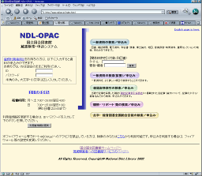
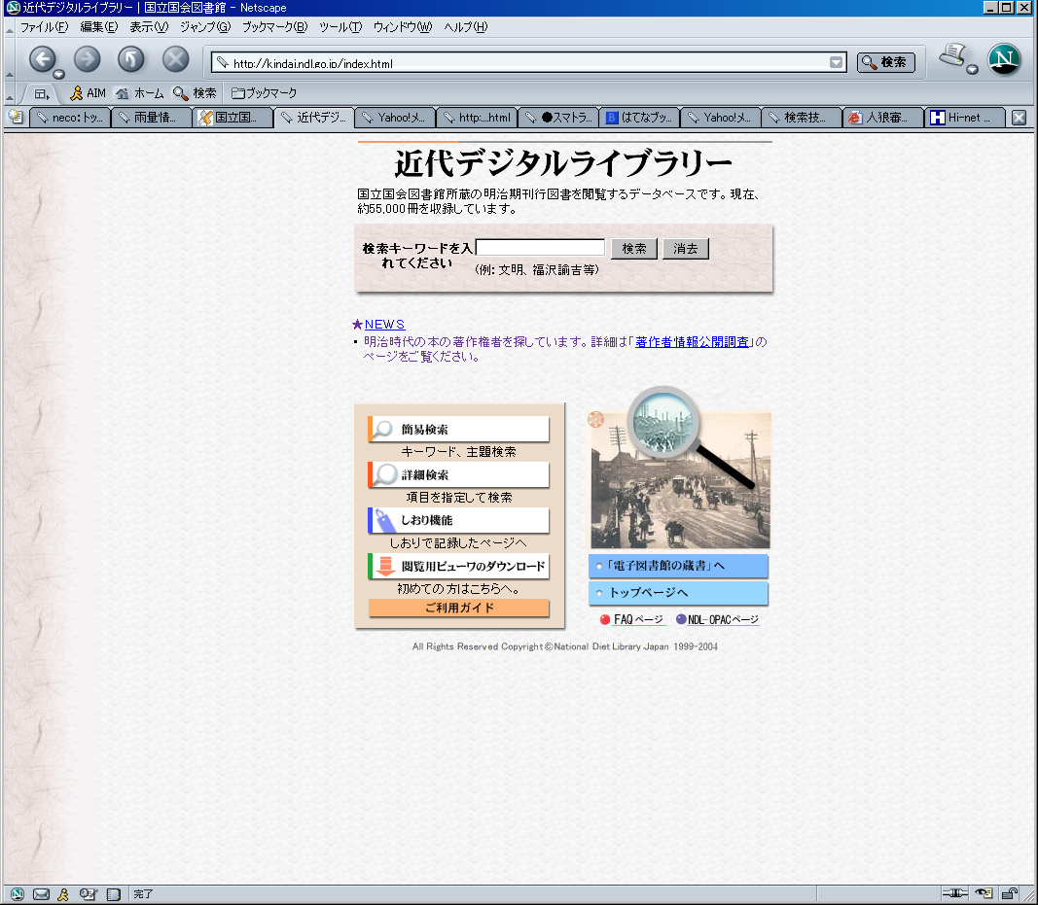

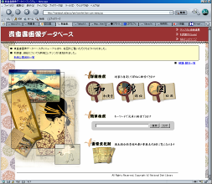



参考資料
焦点はメタデータの収集： ワンストップ実現のため
表層
コンテンツ管理システム利用ページ
メタデータ提供機能
採用（RSS等）ページ
通常のHTMLページ
報道機関
民間大手
官公庁
NDLホームページ
個人HP
Blog （個人）
DBデータ等のメタデータ
提供ページ（OAI-PMHなど）
DBデータのGUIによる提供ページ
（API提供なし）
Webサービス
採用ページ
深層
OPAC
各種デジタルアーカイブ
図書館等
ワンストップポータル
メタデータを収集する
ための仕組みが必要
・半自動メタデータ生成
・メタデータ提供機能の実装
メタデータの
自動収集が可能

Slide 37
データ提供側で共通インターフェースを ！！
参考資料
デジタル情報提供者1
各種ポータル
共通仕様
各種サービスプロバイダ
データプロバイダ
機能1
デジタルアーカイブ１
データプロバイダ
機能2
＋付加価値
データプロバイダ
機能3
デジタル情報提供者2
データプロバイダ機能とは：
他のアプリケーションシステム等のプログラムから検索・閲覧利用する機能 → API （Application Programming Interface） を持つこと

Slide 38


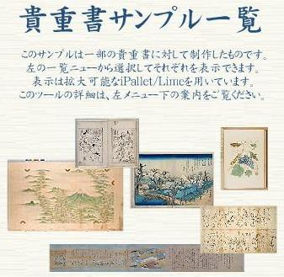
対象コンテンツ 1/2
参考資料
NDL近代デジタルライブラリー(約127,000冊)
NDLデータベース・ナビゲーション・サービス(約9,000件)
貴重書画像データベース(861タイトル)
レファレンス協同データベース(約10,000件)
カレントアウェアネス(472件)
カレントアウェアネス‐E(1,023件)
NDL貴重書（サンプル）(8件)
青空文庫(4,717件)
各府省が所管するデジタルアーカイブのサイトのリスト（内閣官房）(137件)
新書マップ(1,010テーマ)
※
※
※事前にプラグインをインストールしておくのが望ましい
(Macromedia Flash, JuGeMu Player)

Slide 39



対象コンテンツ 2/2
参考資料
NDL蔵書目録 ※申込不可
  国内刊行単行資料(和図書など)(約3,290,000件)
  国内刊行逐次刊行資料(和雑誌新聞)(約120,000件)
雑誌記事索引(2005年分)(約400,000件)
NDLプランゲ文庫雑誌・新聞目録
  雑誌(約14,000件)
  新聞(約18,000件)
デジタル岡山大百科(41,000件)
国立公文書館デジタルアーカイブ・システム
  公文書(580,000冊)
  資料画像(770,000コマ)
  内閣文庫(430,000冊)
※
※事前にプラグインをインストールしておくのが望ましい
(JuGeMu Player, DjVu用プラグイン)

Slide 40
デジタルコンテンツの収集・蓄積・提供
の普及活動
参考資料
各機関への具体的な協力要請
  協力に当たって、各機関にお願いしたいこと
    NDLが提示するメタデータ記述要素、記述規則の適用
    コンテンツ及びメタデータ交換の標準インターフェースの適用
  機関の事情に合わせた協力レベル（収集条件、提供条件等）の合意
協力レベル
  サイト全体の収集保存まで→ウェブアーカイブでの収集
  サイト内の著作物の収集保存まで→デジタルデポジットでの収集
  DB内コンテンツの検索まで→DAPへの登録
  DBの入り口の検索まで→Dnaviへの登録

Slide 41
デジタルアーカイブポータルと他のサービスとの違い
e-GOV
電子政府ポータル
(中央省庁)
NII
学術ポータル
(大学等)
音楽ポータル等
電子出版社
ポータル
Google等
(表層ウェブ)
Dnavi
（DBの位置口へ
ナビゲート）
表層
ウェブ
各種DB
機関
リポジトリ
各種DB
各種DB
デジタルアーカイブ
ポータル
（コンテンツへナビゲート）
深層
ウェブ
機関
リポジトリ
各種DB
各種DB
ユーザ
各種DB
業種・業態、分野、媒体の種別を越えて、各機関が持つ分散アーカイブ内のコンテンツの
統合検索環境を提供する。

Slide 42
IT関連機関へのお願い
参考資料
より使い勝手がいいシステムの提供のために
IT関連機関にお願いしたいこと
利用者が的確に資料にたどり着けるようにする
・関連情報の蓄積
セマンティックウェブ技術、辞書を活用した自動意味解析、自然言語処理技術の提供
・関連情報を活用した検索機能
・操作性のいいGUI機能
確実に収集し、保存・蓄積するために
先進のユーザインターフェース構築技術の提供
許諾の得られたコンテンツを確実に収集する
・収集ロボット機能
エミュレーション、マイグレーション技術の開発及び提供
将来に亘って利用可能にする
・稼働環境のエミュレーション
・コンテンツのマイグレーション
グリッドコンピューティング技術、仮想ストレージ製品の提供
長期保存できるストレージシステムの構築

